Slide 1
AIOps Multi-Agent Platform
從單一 LLM 到多代理協作 — 架構、品質防線與本週交付
2026-07-13 ・ Multi-Agent Phase 0（07-02）起 ・ 繁體中文版 v1

Slide 2
目錄
▸ 1. 演進脈絡與設計哲學（p3-6）
▸ 2. 四個代理：Coordinator / Planner / Builder / Supervisor（p7-15）
▸ 3. 品質防線：讓 agent 看得到自己的成品（p16-20）
▸ 4. 學習閉環、觀測性與成本（p21-24）
▸ 5. 使用者體驗：ChatOps 改版・手機版・主題・多語系（p25-30）
▸ 6. 積木平台：58 blocks・新積木・修正與表單化（p31-36）
▸ 7. 測試、安全與 Roadmap（p37-40）
AIOps Multi-Agent Platform ・ 目錄
2

Slide 3
PART 1
演進脈絡與設計哲學
・ 為什麼從 classifier 走到 multi-agent
・ 核心鐵律：流程在 graph，LLM 只做窄任務
AIOps Multi-Agent Platform ・ 演進脈絡與設計哲學
3

Slide 4
PART 1 ・ 演進
演進脈絡：三個時代
▸ Classifier 時代（~2026-06）：一個 LLM 分類意圖 → 硬路由
問題：不會聊天、意圖判錯就整條走偏、prompt 規則越堆越多互相打架
▸ Multi-Agent Phase 0（2026-07-02）：Planner / Builder 拆角色 + registry 委派
SLASH-17 基準 17/17 全過、prompt cache 54.7%、零回歸
▸ Coordinator 時代（2026-07-09 起）：對話為主的 tool-use loop 取代分類器
像同事一樣對話，需要時才呼叫工具；分類器降為 fallback
本週：記憶、貼圖、成品目檢 — agent 開始「記得你、看得到結果」
AIOps Multi-Agent Platform ・ 演進脈絡
4

Slide 5
PART 1 ・ 哲學
設計哲學：流程在 graph，LLM 只做窄任務
▸ 鐵律：任何「下一步該做什麼」的決策不放 system prompt
LLM 會違抗 prompt 規則（多次實證）；graph node 是純函式、可單測、出錯知道在哪
▸ LLM 負責的窄任務：規劃（goal_plan）、選積木、填參數、寫摘要、判讀成品
▸ Deterministic 負責的事：路由、驗證、剪枝、重試上限、授權、確認閘門
▸ 反例（我們踩過）：把 case 規則塞 prompt — 換個說法就繞過，永遠修不完
正解：抽象成原則進文件、或落 graph node 做確定性檢查
AIOps Multi-Agent Platform ・ 設計哲學
5

Slide 6
PART 1 ・ 成本
模型與成本結構
角色 | 模型 | 為什麼
Coordinator（對話） | Haiku 4.5（Anthropic 直連） | 低延遲低成本；vision 能力（貼圖/成品目檢共用）
Planner / Builder | Haiku 4.5 預設；卡關升級 Sonnet 5 (effort high) | GLM 曾為預設（空回應風暴 23% 後降級）
成品目檢 Judge | Haiku 4.5 vision | 每次 build 只看一次，~2K tokens
Supervisor 策展 | 批次離線 | 不在互動路徑上
成本文化：改動前先報成本、prompt cache 優先、全量測試只在里程碑燒（分級閘門）
AIOps Multi-Agent Platform ・ 成本
6

Slide 7
PART 2
四個代理
・ Coordinator：對話與調度
・ Planner：把需求變計畫
・ Builder：把計畫變 pipeline
・ Supervisor：策展與治理
AIOps Multi-Agent Platform ・ 四個代理
7

Slide 8
PART 2 ・ 總覽
代理總覽與分工
▸ Coordinator — 前台：對話、查詢、調度重活、所有寫入的守門人
python_ai_sidecar/agents/{coordinator, planner, builder, supervisor} 是唯一公開介面
▸ Planner — 把自然語言變成可確認的 phase 計畫（goal_plan）
▸ Builder — Glass Box：逐積木建構，每輪被 verifier 盯（含內部修復機制）
▸ Supervisor — 離線策展：知識 PRUNE/PROMOTE/MERGE 提案、成本/發散報告
▸ 註：早期獨立的 Repair agent 已收斂為 Builder 內部修復迴路（不再是公開角色）
AIOps Multi-Agent Platform ・ 代理總覽
8

Slide 9
PART 2 ・ Coordinator
Coordinator：對話為主的 tool-use loop
▸ 一個 Anthropic tool-use loop：看完整對話 + 人設 + 工具描述，每步自行決定回話或呼叫工具
▸ 能力面 = granted builtin 工具 + 授權的 System MCP + invoke_skill（Domain Skill）
▸ 「怎麼做事」的知識放標準 Skill 說明書（DB 可編輯），不寫死在 prompt
prompt 只留人設 + 少數硬規則（路由、禁簡體、就數據說話）
▸ 硬規則之一：就數據說話 — 判定必須引用依據（spc_status、管制限、歷史）
AIOps Multi-Agent Platform ・ Coordinator
9

Slide 10
PART 2 ・ 安全
安全模型：所有寫入走確認卡
▸ Agent 永遠不直接執行寫入 — 它「出卡」，你按確認，瀏覽器用你的 JWT 執行
alarm 處置卡 / skill 啟用卡 / 知識管理卡 / 記憶卡 / 自動化交接卡
▸ 角色閘門在 code 強制（不是 prompt 勸說）：resolve=ADMIN/PE、審核=IT_ADMIN
▸ 能力授權：IT admin 在 registry 決定 Coordinator 拿得到哪些工具
▸ 工具結果 30K 字元硬上限 — 防單一查詢炸掉 context
AIOps Multi-Agent Platform ・ 安全模型
10

Slide 11
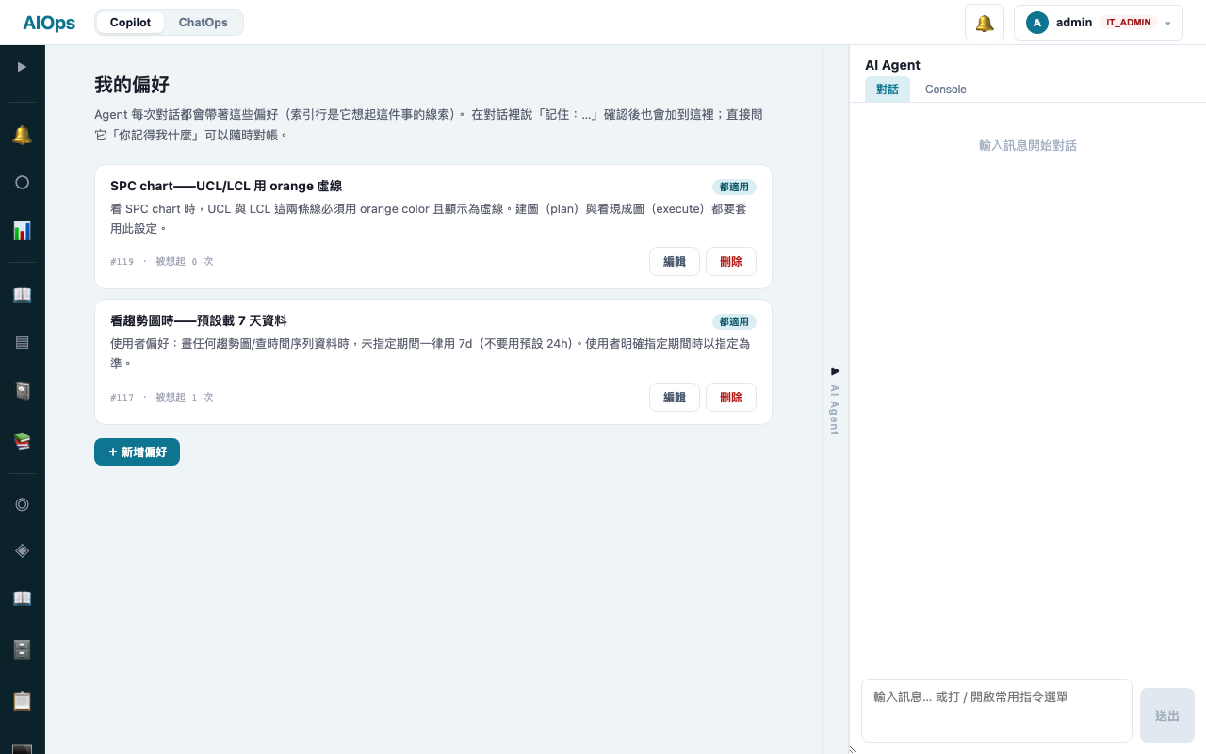
PART 2 ・ 記憶
Coordinator 記憶：兩層式（索引 + 翻閱）
▸ 偷自 Claude Code 的形狀：每條記憶一行索引，完整內文按需翻
▸ 索引每輪全量注入（≤20 條）— 偏好少，不需要 RAG
▸ 索引行 = 召回線索（「畫趨勢圖時——預設 7 天」）
▸ 實證：新對話說「建 EQP-06 趨勢圖」→ plan 自動寫「過去 7 天」
▸ 誠實鐵律：沒出確認卡不得宣稱「已記住」
「我的偏好」頁 — 對話說「記住：…」確認後落地；顯示每條被想起幾次；四語系支援
AIOps Multi-Agent Platform ・ 記憶
11

Slide 12
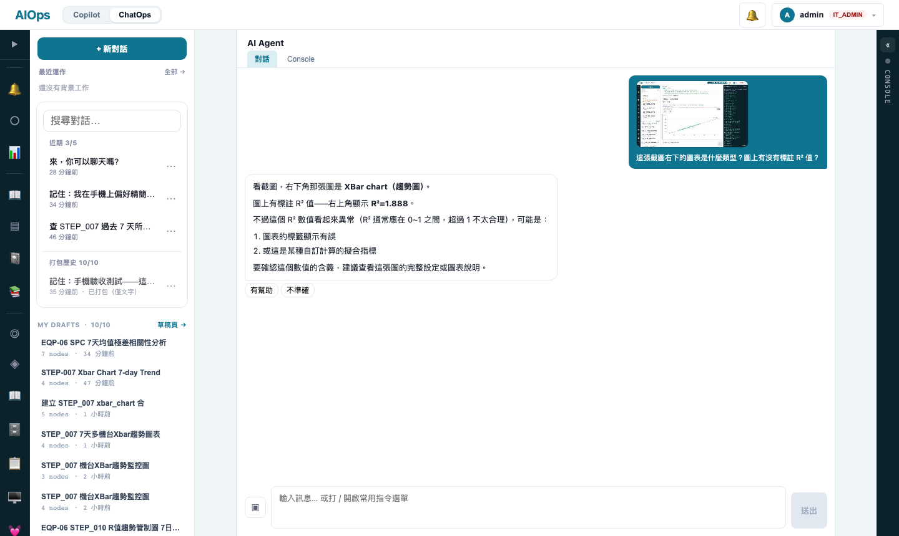
PART 2 ・ Vision
貼圖溝通：agent 看得懂圖
▸ Ctrl+V / 拖放 / 手機選圖，上限 3 張
▸ 原圖只當輪送模型（≤1280px），不落庫
▸ 縮圖進對話紀錄 — 跨裝置、重整都在
▸ 嚴謹判讀規則對圖片一樣生效
貼平台截圖問圖表類型 — agent 讀出圖上 R² 標註，還自己指出數值異常（R²>1 不合理）
AIOps Multi-Agent Platform ・ 貼圖
12

Slide 13
PART 2 ・ Planner
Planner：需求 → 可確認的計畫
▸ goal_plan 產出 3-5 個 phase：每 phase = id + 預期產出型態 + 一句目標
▸ 計畫確認卡：phase 文字可直接點擊編輯，你的修改存為 W1 偏好（下次學到）
▸ Knowledge routing（V58）：plan 層與 execute 層各取各的知識（RAG top-k + always-on）
▸ Coordinator 的偏好也流進計畫 — 「預設 7 天」不用每次講
AIOps Multi-Agent Platform ・ Planner
13

Slide 14
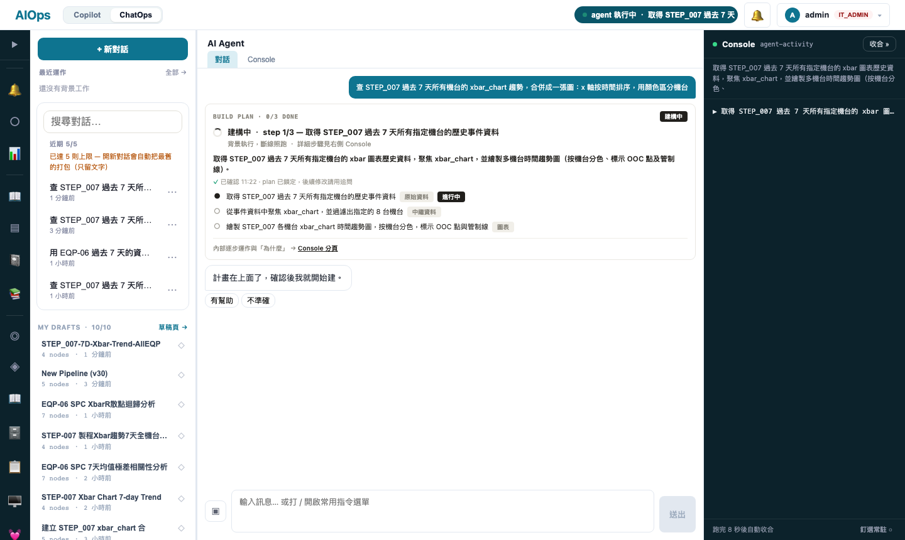
PART 2 ・ Builder
Builder：Glass Box 逐積木建構
▸ 每輪：選積木 → 填參數 → 自動 preview → verifier 裁決
▸ 驗不過 → 帶原因打回，agent 自己修（上限 32 輪）
▸ 背景執行（V85）：斷線照跑、任意裝置接續
▸ 透明：每一步在 Console 可見，Build Traces 可回放
建構中：計畫卡 step 1/3 + 右側 Console 即時步驟流 + topbar「agent 執行中」pill
AIOps Multi-Agent Platform ・ Builder
14

Slide 15
PART 2 ・ Supervisor
Supervisor：策展與治理
▸ 知識生命週期：draft → active → stale → archived（V75）
偏好 180 天零召回 → PRUNE 提案；domain/procedure 年審
▸ 提案卡人審：PRUNE / PROMOTE / MERGE / CORRECT — 按了才生效
▸ 每日成本與發散（divergence）報告；異常 build 樣態偵測
▸ 本週裁決：agent 自動寫入的 correction 草稿審核收斂到 IT_ADMIN（PE 不再被打擾）
AIOps Multi-Agent Platform ・ Supervisor
15

Slide 16
PART 3
品質防線
・ 四層把關：結構 → 參數語意 → 成品規格 → 成品目檢
・ 本週最大交付：agent 完工前先看過自己的圖
AIOps Multi-Agent Platform ・ 品質防線
16

Slide 17
PART 3 ・ 總覽
四層品質防線
層 | 檢查什麼 | 型態 | 上線
1 結構 verifier | 孤兒節點、壞葉、參數 schema、殘料自動剪枝 | Deterministic 每輪 | 既有＋本週強化
2 視覺編碼閘 | 「分色」語意 → series_field 必須設 | Deterministic 每輪 | 本週
3 成品規格檢 | 空圖、series 全同值（單色線）、要管制線卻沒有 | Deterministic 完工前 | 本週
4 成品目檢 | headless 截圖 → vision judge 對照目標 | LLM 完工前一次 | 本週
哲學：便宜的確定性檢查在前面攔大宗；貴的 LLM 判讀只在完工前看一眼
AIOps Multi-Agent Platform ・ 品質防線
17

Slide 18
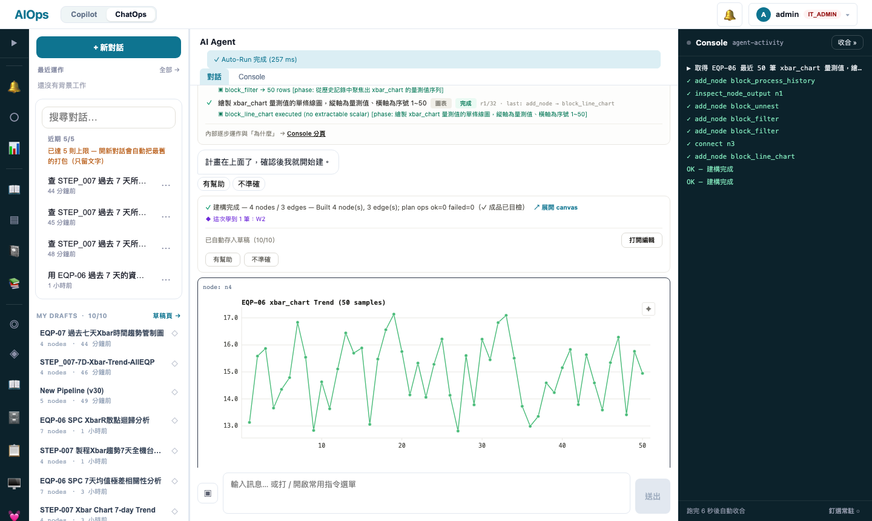
PART 3 ・ 目檢
成品目檢：agent 完工前看過自己的圖
▸ headless Chromium 跑「跟使用者看到一模一樣」的前端 SVG 引擎截圖
▸ Haiku vision judge：就圖論圖對照建圖目標
▸ 不過 → 具體指導餵回 Builder 自動修一輪
▸ 仍不過 → 失敗卡帶 judge 修法描述
▸ 開關：RESULT_VISION_CHECK（預設 ON）
▸ judge 校準：只攔重大偏差、拿不準放行、禁杜撰參數
完成卡帶「（✓ 成品已目檢）」— 這張圖是 vision judge 看過才放行的
AIOps Multi-Agent Platform ・ 成品目檢
18

Slide 19
PART 3 ・ 自癒
失敗自癒：不再把爛攤子丟給使用者
▸ 殘料自動剪枝：agent 半途棄置的壞節點（null 參數、孤兒葉）finalize 自動清掉
實案：壞的 chart 節點曾拖垮整包 failed_structural — 健康節點明明就在旁邊
▸ set_param(None) = 移除參數（曾因 null 落庫炸 C6 schema 檢查）
▸ 失敗選項卡：重試 / 調整說法 / 放棄 — 不再只有一個「中止」chip
▸ 失敗原因三處一致：計畫卡、失敗卡、Console 講同一句話
AIOps Multi-Agent Platform ・ 失敗自癒
19

Slide 20
PART 3 ・ 實案
實案：多機台分色趨勢圖（一天內三層修復）
▸ 症狀：「用顏色區分機台」→ 出來單色一條線，verifier 照樣放行
▸ Trace 重建三個根因：
工具 bug：phase_complete 漏參數 → raw TypeError 把 agent 打亂到亂刪節點
語意缺口：series_field 文件有寫但沒被用，verifier 只驗「圖有出來」
殘料：abort 又重加 chart 留下重複節點 → failed_structural
▸ 修復後實測：10 機台分色 + UCL/LCL + OOC 圈 — 一輪建成、目檢通過
AIOps Multi-Agent Platform ・ 實案
20

Slide 21
PART 4
學習閉環・觀測性・非同步
・ agent 從失敗學習，但人審後才生效
・ 每一步可觀測、每一分錢可歸因
AIOps Multi-Agent Platform ・ 學習閉環・觀測性・非同步
21

Slide 22
PART 4 ・ 學習
學習閉環
▸ Builder 修復成功 → 寫 correction 草稿（learned memo）
▸ 草稿進 IT_ADMIN 審核佇列 → 核准才影響未來的 planner
▸ 計畫卡上的人工編輯 → W1 偏好（個人化，立即生效）
▸ 對話「記住」→ 確認卡 → 偏好（Coordinator + Planner 都吃）
▸ Supervisor 定期清舊、合併重複 — 知識庫不會野蠻生長
AIOps Multi-Agent Platform ・ 學習閉環
22

Slide 23
PART 4 ・ 觀測
觀測性
▸ Episodes / steps：每次 agent 活動的完整過程（誰觸發、每步做了什麼、結果）
▸ Per-agent 成本歸因：Coordinator / Planner / Builder 各花多少
▸ Divergence 偵測：同類請求產出漂移時標記
▸ Build Traces：每次 build 的 LLM 對話全紀錄，可回放（trace_replay 做對照實驗）
▸ ChatOps 右側 Console：使用者即時看 agent 每一步（跑完自動收合、可釘選）
AIOps Multi-Agent Platform ・ 觀測性
23

Slide 24
PART 4 ・ 非同步
非同步與跨裝置（V85）
▸ 背景 Agent Tasks：建構發起後與畫面解耦 — 關瀏覽器、鎖屏照跑
▸ 任意裝置 reattach：回放事件緩衝 + 接上即時流（計畫卡原地打勾）
▸ Rich history：對話含圖卡整包存 server — 手機建的圖桌機看得到
▸ Session 管理：預設開新、近期 5 則、打包歷史 10 則自動輪替
▸ My Drafts：建圖自動暫存（10 格、◆ 保留標記防淘汰、Try Run）
AIOps Multi-Agent Platform ・ 非同步
24

Slide 25
PART 5
使用者體驗
・ ChatOps 介面改版
・ 手機版 v1
・ 10 組配色主題
・ 四語系
AIOps Multi-Agent Platform ・ 使用者體驗
25

Slide 26
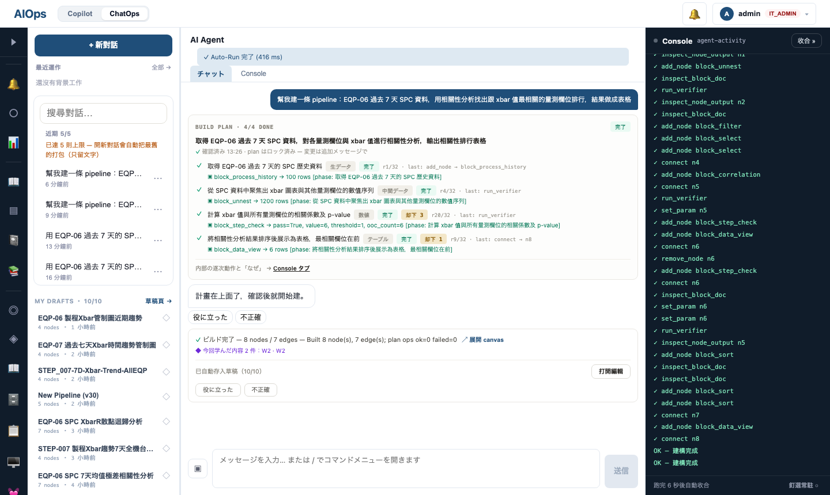
PART 5 ・ ChatOps
ChatOps 介面改版（設計稿六項）
▸ 建構中卡：step x/y +「背景執行，斷線照跑」
▸ 完成卡：已自動存入草稿 (x/10) + 打開編輯
▸ 右側 Console：跑完 8 秒自動收合、可釘選
▸ Topbar「agent 執行中」pill：點了回到該對話
▸ 失敗出選項卡（重試/調整/放棄）
左：最近運作＋對話紀錄＋My Drafts；中：計畫卡/完成卡；右：深色 Console 步驟流
AIOps Multi-Agent Platform ・ ChatOps
26

Slide 27
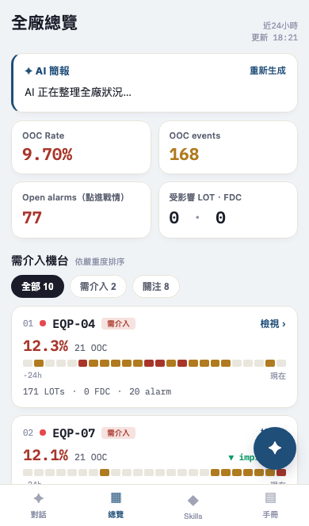
PART 5 ・ 手機
手機版 v1
▸ 告警戰情：KPI 橫捲、叢集卡、AI 診斷、一鍵 Acknowledge
▸ 對話 = 完整 agent（建圖、確認卡、記憶都可用）
▸ ☰ 抽屜：對話紀錄、My Drafts、外觀主題、我的偏好
▸ Skills tab 純檢視 — 編輯回桌機（裁決）
▸ 斷線照跑 + 回來接續（V85）
4 tabs：對話/總覽/Skills/手冊；≤899px 自動切版；主題跟隨（圖為海墨主題）
AIOps Multi-Agent Platform ・ 手機版
27

Slide 28
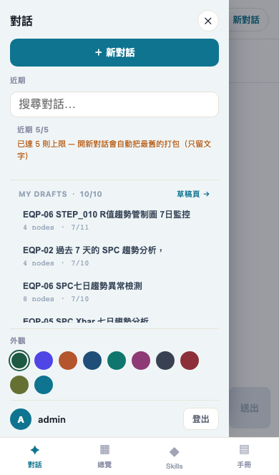
PART 5 ・ 主題
10 組配色主題
▸ 松砂（預設）/靛霧/赭陶/海墨/蒼杉/梅紫/石墨/酒紅/苔金/湖水
▸ 7 個 CSS 變數驅動 — 切換零重繪成本
▸ AI 識別色跟主色走（✦ 浮鈕、AI 卡框）
▸ 語意色固定不隨主題：管制紅/警示琥珀/成功綠（製程語意）
▸ 舊主題 slug 自動映射，既有帳號無感升級
手機抽屜的外觀色點列；桌機在帳號選單 — 即點即換不重整，DB 持久化跨裝置
AIOps Multi-Agent Platform ・ 主題
28

Slide 29
PART 5 ・ i18n
多語系（4 locales）
▸ 繁體中文（預設）/ English / 日本語 / 简体中文
▸ Cookie-based 切換（Topbar / 手機抽屜）— 不做 URL prefix
▸ 訊息檔按 namespace 拆檔（nav/buildFlow/kb/me/…）— 各 surface 平行翻譯不打架
▸ Agent 對話跟隨 UI 語系（MANDATORY directive 注入）
▸ Glossary + check script 保守術語一致（UCL/LCL/OOC 等不翻）
▸ 誠實備註：手機殼層字串仍繁中先行（裁決），W5 統一補
AIOps Multi-Agent Platform ・ 多語系
29

Slide 30
PART 6
積木平台（58 Blocks）
・ 手冊自動生成・表單去 JSON 化
・ 新積木與本週修正/增能
AIOps Multi-Agent Platform ・ 積木平台（58 Blocks）
30

Slide 31
PART 6 ・ 總覽
積木平台總覽
▸ 58 顆積木：資料源 / 處理 / 邏輯統計 / 輸出（18 種圖表）
▸ 文件單一來源：seed.py → GUI 表單、agent 目錄、docs/BLOCKS.md 全部出自它
docs/BLOCKS.md 由 tools/blocks_doc/generate.py 自動生成 — 永不過時
▸ 行為測試套件：test_blocks_core.py 23 案例，逐案對照文件宣稱的行為
「文件說謊測試會抓到」— streak 的文件範例本身就是測試案例
▸ 教訓（誠實記錄）：曾提案重造已存在的 regression/correlation — 58 顆連 agent 開發者都記不住，所以手冊必要
AIOps Multi-Agent Platform ・ 積木平台
31

Slide 32
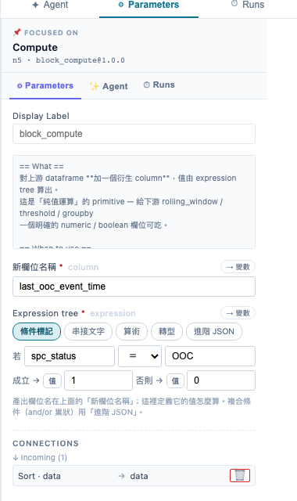
PART 6 ・ 表單
表單去 JSON 化：積木是給人用的
▸ 全平台掃描出 20 個「要人打 JSON」的參數，全數表單化
▸ compute：條件標記/串接/算術/轉型 四模式
▸ filter 多條件、groupby 多聚合、管制線 rules 逐列編輯
▸ MCP args / chart style：key=value 表格
▸ 既有值認得就還原成表單，認不得落 JSON 原樣可編 — 不弄壞舊 pipeline
block_compute：「若 spc_status ＝ OOC → 成立 1／否則 0」— 五種模式，複合邏輯才落進階 JSON
AIOps Multi-Agent Platform ・ 表單化
32

Slide 33
PART 6 ・ 修正
本週修正/增能的積木
積木 | 改了什麼
block_sort | 多鍵排序逗號寬容（'toolID,eventTime' 直接可用）＋ 逐鍵表單
block_filter | conditions 多條件（and/or）＋ not_in 運算子（多值/逗號）
block_groupby_agg | aggregations 一顆多聚合（mean+count+max…）
block_compute | concat / if / abs / round 新 ops ＋ column 錯誤訊息講人話
block_line_chart | x 可省略＝照資料順序 1..N ＋ style.dashed_series 指定虛線
block_scatter_chart | regression=true 疊迴歸線＋圖上標 slope 與 R²
block_data_view | highlight_rules 條件格式化（OOC 紅底這類 cell 套色）
block_correlation | columns 可省略（全數值欄）＋ target 排行模式
全部向下相容 — 單數參數/舊契約照舊，既有 pipeline 一顆不壞
AIOps Multi-Agent Platform ・ 積木修正
33

Slide 34
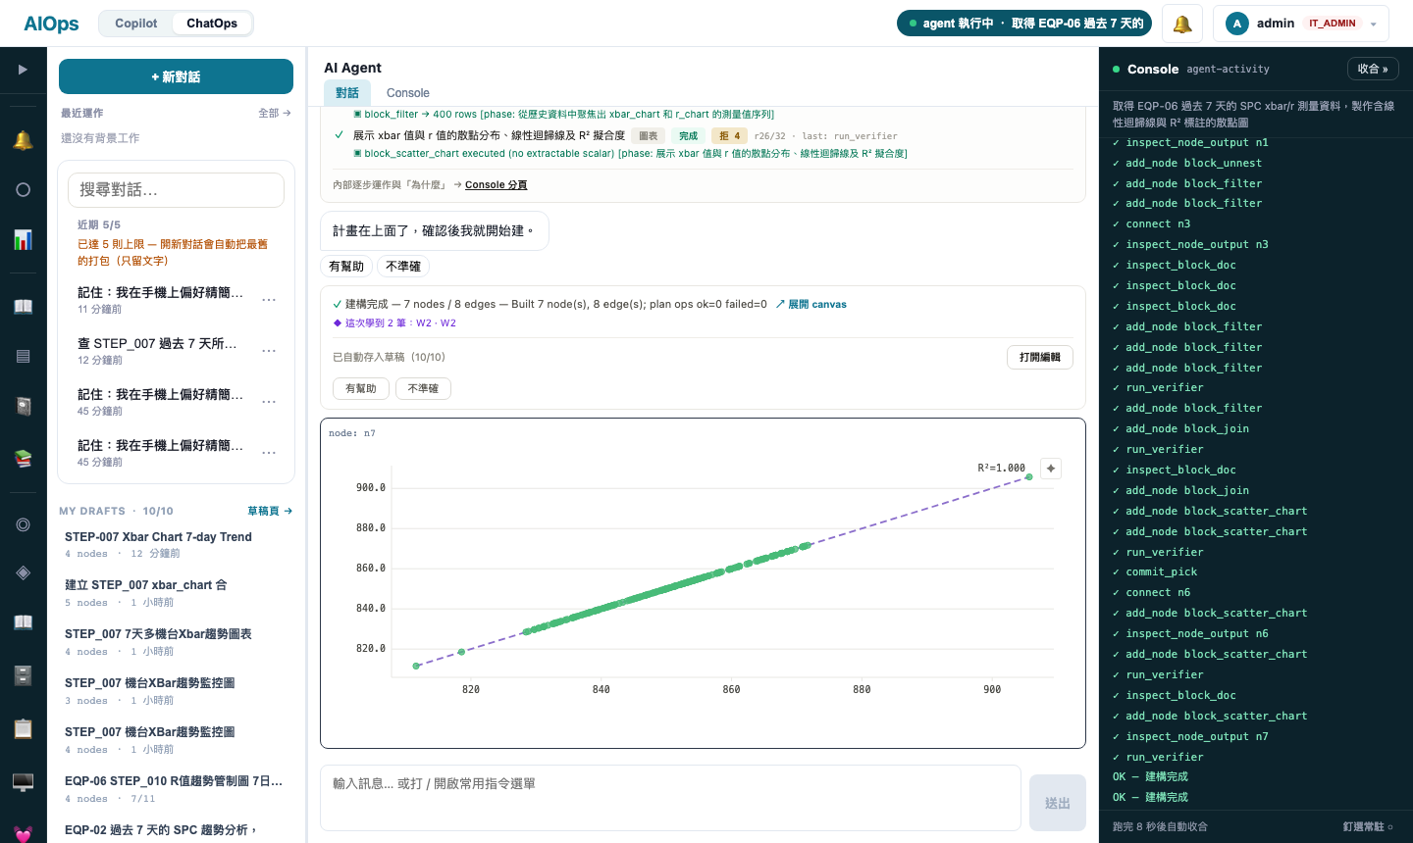
PART 6 ・ 統計
新積木與統計能力
▸ block_streak（新）：連續上升/下降 run length — 「連 5 筆上升就告警」一顆搞定
▸ block_linear_regression（既有）：slope/R²/p-value/CI band、可分組
▸ block_correlation：pearson/spearman/kendall；target 模式＝「哪些欄位跟 X 最相關」排行
▸ 與 tail 型 consecutive_rule 互補，文件雙向標註區別
scatter regression=true：紫虛線 + slope/R² 標註（經 verifier 4 次退回後收斂完成）
AIOps Multi-Agent Platform ・ 統計積木
34

Slide 35
PART 6 ・ 實戰
實戰：相關性排行 pipeline（agent 自建）
「找出跟 xbar 值最相關的欄位排行」→ agent 選 block_correlation，4/4 建成含 p-value 表格
AIOps Multi-Agent Platform ・ 統計實戰
35

Slide 36
PART 7
測試・安全・Roadmap
・ 驗證像使用者、就數據說話
・ 接下來要做什麼
AIOps Multi-Agent Platform ・ 測試・安全・Roadmap
36

Slide 37
PART 7 ・ 測試
測試與回歸文化
▸ 驗證像使用者：Playwright 真 UI 實測 + 截圖為證，不是「code 寫完就算好」
▸ 回歸包 tools/regression_pack：5 案例一鍵跑（動 builder 前必跑）
case 0 = 23 個積木行為單測（秒級、免 LLM）；LLM 案例 3 連過才算穩定
▸ SLASH-17 全量基準：里程碑才燒（分級閘門 — 省 key 額度）
▸ Build Traces + trace_replay：失敗先讀 trace 重建，不憑感覺猜
AIOps Multi-Agent Platform ・ 測試
37

Slide 38
PART 7 ・ 架構
平台架構與安全
▸ 四服務：Next.js 前端(8000) / Java API=唯一 DB 擁有者(8002) / Python sidecar=所有 agent(8050) / 模擬器(8012)
▸ Sidecar 永不直連 DB — 一律透過 Java internal API（X-Internal-Token）
▸ 認證：JWT + 角色階層 IT_ADMIN > PE > ON_DUTY；OIDC 可掛
▸ Agent 寫入 = 瀏覽器確認卡（使用者 JWT）；敏感審核收斂 IT_ADMIN
▸ 部署：EC2 systemd（K8s ready — env-driven ports、standalone build）
AIOps Multi-Agent Platform ・ 架構
38

Slide 39
PART 7 ・ Roadmap
Roadmap
▸ 進行中：UI Refine W1-W5（卡片系統統一、草稿歸巢、頁面 restyle、i18n 補課）
▸ 已對齊待做：Coordinator 失敗迴路完整版（失敗 → 自動診斷 → 具體重試選項）
▸ 等數據再決定：成品目檢階段二（每輪 vision）、記憶 RAG 化（偏好量大才需要）
▸ 遠期：K8s 部署包（等 target 環境）、v6 遺留清理
AIOps Multi-Agent Platform ・ Roadmap
39

Slide 40
附錄
名詞對照
名詞 | 說明
Coordinator | 對話代理 — 前台調度者，tool-use loop
Glass Box / Builder | 透明逐積木建構（相對於黑箱 code-gen）
Phase / goal_plan | 計畫的步驟單位 / Planner 的產出
Verifier | 每輪裁決 build 是否前進的確定性檢查
成品目檢 (result-vision) | 完工前 headless 截圖給 vision judge
標準 Skill | 教 Coordinator 做事的說明書（DB 可編）
Domain Skill | pipeline + 自動化（工具/巡檢/資料檢查）
確認卡 | agent 提議、人按確認、瀏覽器以本人身分執行
W1 偏好 | 計畫卡上的人工編輯學成的個人偏好
Episode / Trace | 一次 agent 活動的觀測紀錄 / build 全過程回放
AIOps Multi-Agent Platform ・ 名詞表
40

Slide 41
附錄
附錄：文件與工具索引
▸ docs/BLOCKS.md — 58 積木手冊（自動生成）
▸ python_ai_sidecar/tests/test_blocks_core.py — 積木行為測試
▸ tools/regression_pack/run.sh — 一鍵回歸
▸ tools/result_render/ — 成品目檢渲染（README 含校準紀錄）
▸ agents/README.md — 代理套件邊界鐵律
▸ 待驗證清單（隨波更新）— claude.ai artifact
▸ GitHub: gillggx/ai-ops-agentic-platform（main）
AIOps Multi-Agent Platform ・ 索引
41

